Slide 1
Odpor a rezistencia
SAN106, 12. týžeň, 9.5.2019

Slide 2

Rezistencia a odpor
Prečo sledovať:
Dôležité lebo vedie k rozšíreniu nášho chápania štruktúry a aktérstva (agency), moci a politična
Abu-Lughod: používa rezistenciu na diagnostika moci; Foucault: kde je moc, je aj rezistencia. Rezistencia nie je voči moci externá. Moc neprodukuje len represiu, produkuje pôžitok, vedomosti, tovary a diskurzy. Výskum odporu nám pomôže pochopiť formy moci

Slide 3
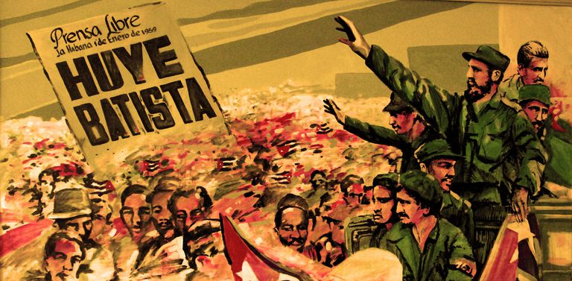
Rezistencia a odpor
Témy:
v štúdiách kolonializmu a postkolonializmu – stret neštátnych spoločenstiev so štátom, otroci, kultúrna dominancia
Neskôr otázka ako môžu ľudia vzdorovať štruktúram a moci. Aké sú nástroje odporu (hlavne slabých, dominovaných skupín obyvateľstva)?

Slide 4
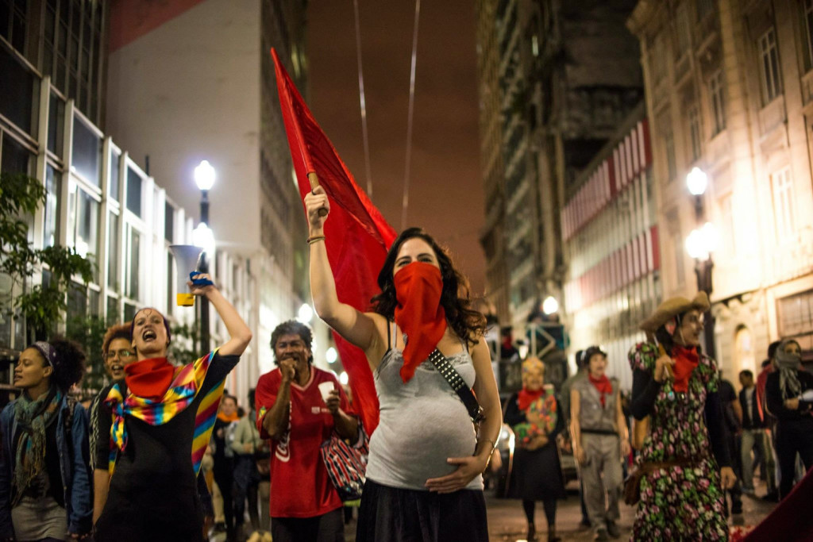
Úloha vo dvojiciach
Pripravte si 3 príklady prostriedkov, ktoré ľudia používajú, aby odporovali moci. Sústreďte sa na detaily – ako vzdorujú? akej moci?

Slide 5
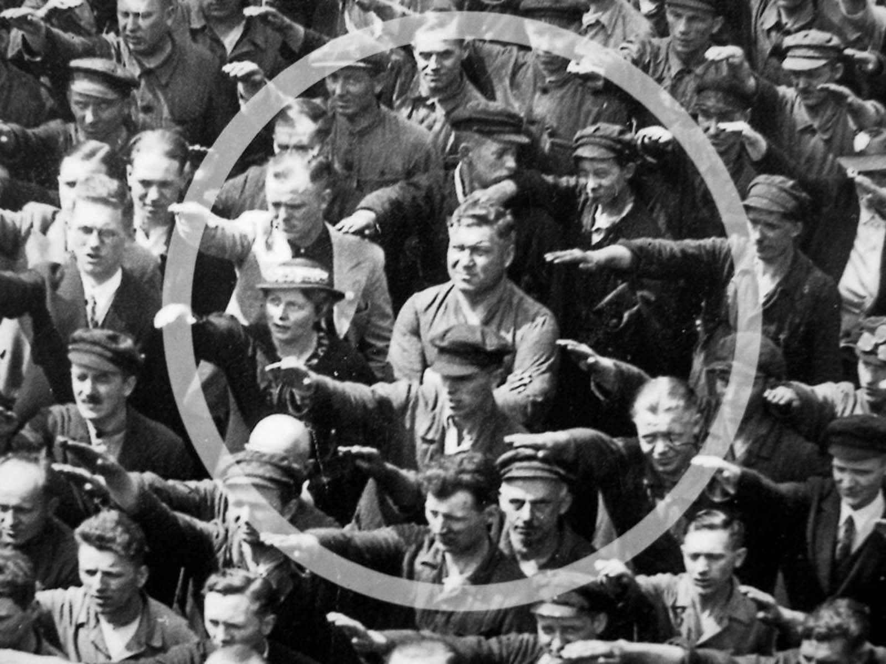
Zbrane slabých
Nástroje, ktoré používajú dominované skupiny/skupiny na spodku hierarchií
James Scott Weapons of the Weak (1985).
Roľníci; každodenná rutinná rezistencia
„class resistance is any act by the poor intended to advance its own claims or to mitigate claims by a superordinate class“
Môže ale nemusí byť organizovaná, ale nie je spojená s ideológiou, alebo politickým hnutím

Slide 6
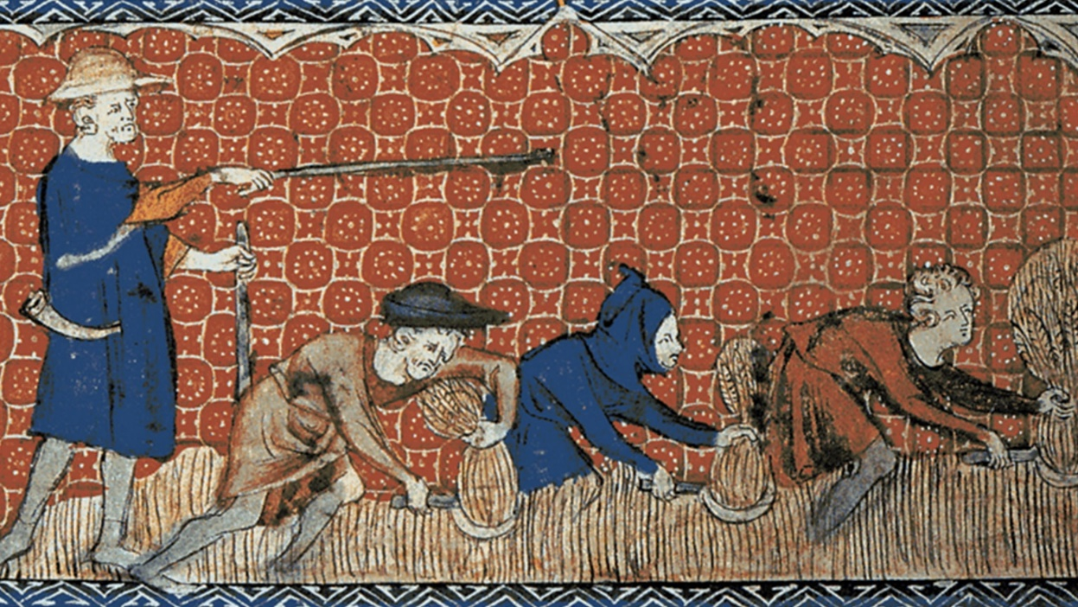
Zbrane slabých
Vyhýba sa konfrontácii so silnejšími, je zaobalená v jazyku podriadenosti a konformity
Nie revolúcia –drobné akty, ktorými sa rozdrobuje a znižuje moc silných, podrýva sa ich autorita, znižuje ich dôstojnosť: Všetky podriadené skupiny si vytvárajú „skryté scénare“ (‘hidden transcript’) – kritika dominujúcich mimo miest kontroly.

Slide 7
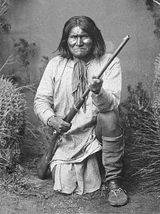
Zbrane slabých: keď ľudia nechcú štát
Pierre Clastres. (1977). Society against the State
Moc rozptýlená medzi ľuďmi bráni vytvoreniu štátnych spoločností v kmeňoch
Geronimo, Tupinambovia etc.
“the history of peoples without history is the history of their struggle against the State” (p. 186).

Slide 8
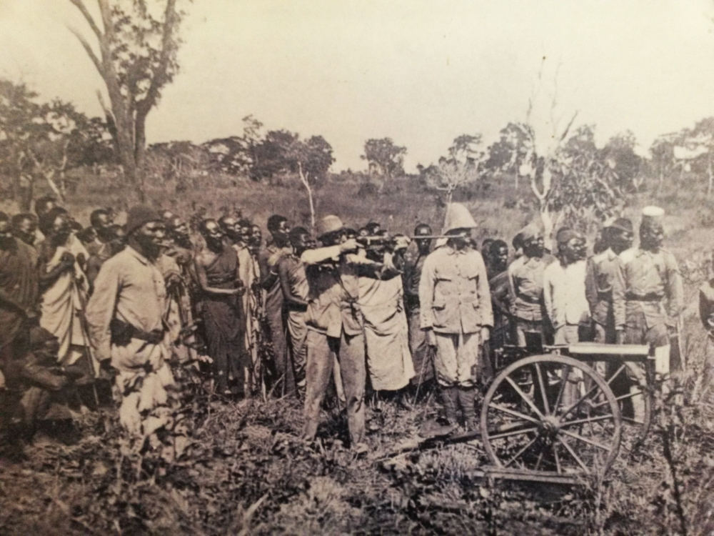
Zbrane slabých: keď ľudia nechcú štát
Skalník, Peter. 1989. Outwitting the State: Political Anthropology.
Stratégie kmeňových/etnických skupín na zachovanie autonómie v štátnych celkoch:
Vnútenie reciprocity
Kolaborácia a následné využívanie štátnej politiky proti štátu
Vyčkatie a vrátenie sa k tradíciám
Vzialenie sa od centra

Slide 9
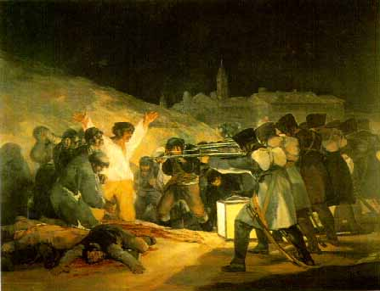
Násilie – zbraň mocných aj slabých
To, čo je násilie a aký má význam v spoločnosti je kultúrne špecifické
V moderných štátoch má štát legitímnu moc používať násilie.
Násilie začína a končí vzbury a revolúcie
Dlhodobá stratégia silných, alebo slabých
Posledná možnosť ako reagovať na zneužívanie moci

Slide 10
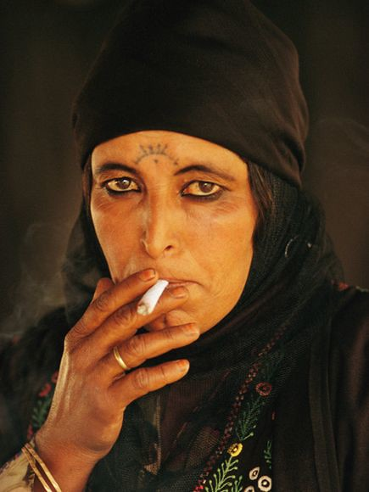
Rezistencia a (re)definícia moci
Práca vo dvojiciach:
Popíšte sféry a taktiky rezistencie, ktoré používajú beduínske ženy
Ako Lughod popisuje súčasnú zmenu v ich rezistencii?

Slide 11
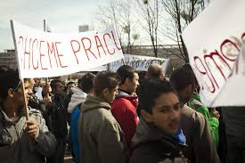
Rezistencia a (re)definícia moci
Ortner, Sch. (1995) Resistance and the Problem of Ethnographic Refusal. Comparative Studies in Society and History 37(1):173-193
Kritika jednoduchej opozície medzi dominanciou a rezistenciou
Subalterns – majú vlastnú internú politiku a mocenské vzťahy, nie sú homogénna skupina
Jednotlivci v rámci jednej skupiny nemajú nevyhnutne rovnaké identity a vedomie

Slide 12
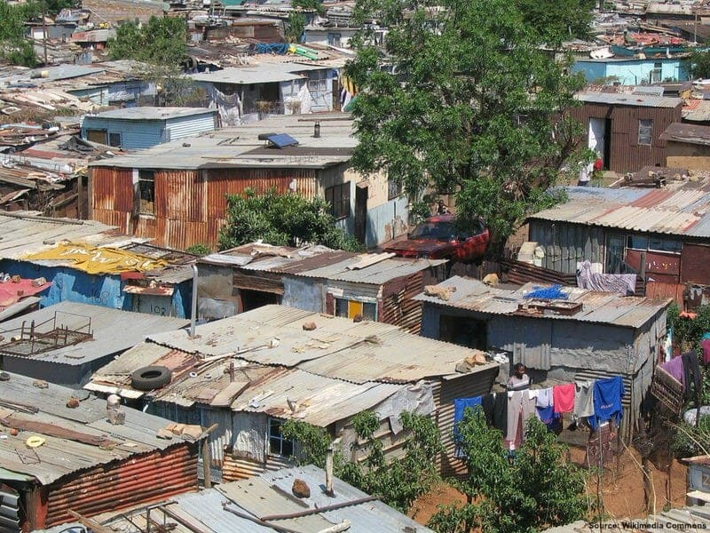
Rezistencia a (re)definícia politična
Comaroff and Comaroff. 1997. Of Revolution and Revelation
Tshidi (skupina Twsana), hranica medzi Južnou Afrikou a Botswanou.
Koloniálny režim donútil mladých mužov prijať migrantskú prácu v mestách, nízke platy pod úrovňou prežitia, marginalizovaný ekonomicky aj etnicky
Odpoveď: prestup z metodizmu do Zionistickej fundamentalistickej kresťanskej cirkvi.

Slide 13
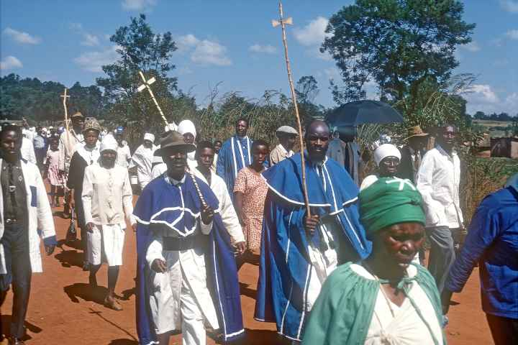
Rezistencia a (re)definícia politična
Protihegemónna globálna kultúra (odpoveď na globalizáciu), súčasť väčšieho pohybu symbolických rádov, ktoré sú v opozícii k buržoáznemu liberálnemu sekularizmu a prísľub premeny rozelených štruktúr koloniálnej spol.
Produkt externých aktérov, lokálnych systémov a individuálnych histórií
Náboženské je (minimálne v tomto kontexte) politické

Slide 14
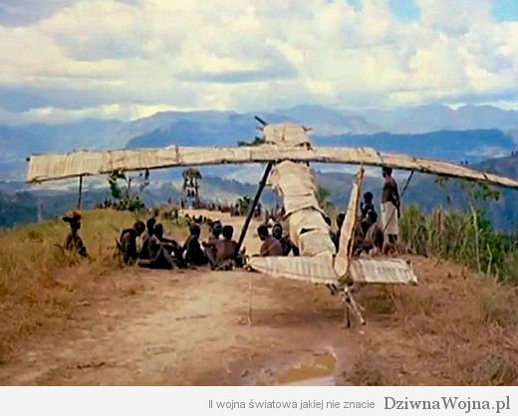
Rezistencia a (re)definícia politična
Worsley, Peter (1957), The Trumpet Shall Sound: A study of "cargo cults in Melanesia
Cargo, Melanézia
Mileniárne cargo kulty sú objektívne politicko-náboženské, pretože bez ohľadu na motiváciu aktérov privádzajú účastníkov do konfliktu s inštitucionálnymi autoritami; nie je to “cultural breakdown”

